Slide 1
Avaliação do Projeto

Slide 2

Planejar o processo de projeto centrado no humano
Compreender e especificar o contexto de uso
Avaliar as soluções de projeto em relação aos requisitos
Especificar os requisitos de usuário
A solução projetada atende aos requisitos do usuário
Produzir soluções de projeto que atendam aos requisitos do usuário

Slide 3
Avaliações de IHC não são testes de software!
Servem para verificar se o sistema apoia o usuário a atingir seus objetivos

Slide 4
Por que avaliar?
Saber como as pessoas entendem o conceito
Ensaiar alternativas de design
Verificar conformidade com padrões
Identificar problemas de interação

Slide 5
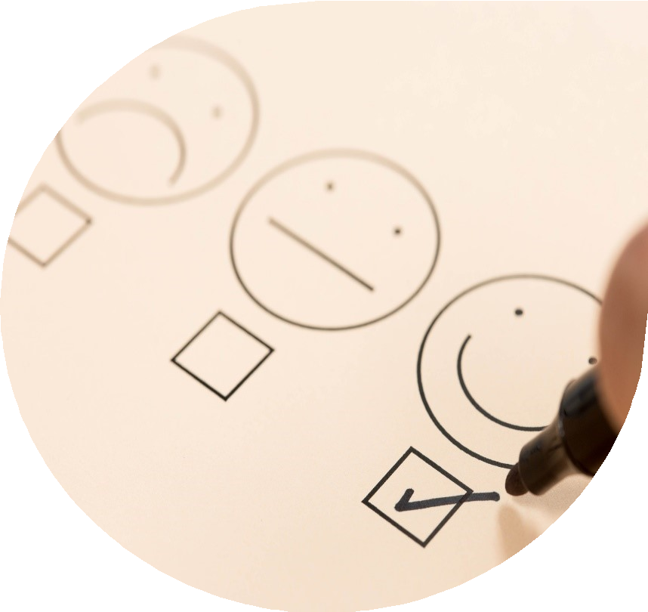

Avaliações são feitas repetidamente durante o ciclo e com diferentes técnicas

Slide 6
Avaliação
Formativa
Avalia a compreensão das
necessidades dos usuários
Compara alternativas de design
Protótipos de baixa fidelidade
Somativa
Avalia o atingimento das metas de qualidade de uso e de usabilidade
Protótipos de alta fidelidade ou sistema funcional

Slide 7
Técnicas de inspeção

Slide 8

Técnicas de inspeção
Avaliação por especialistas
Não envolvem os usuários finais diretamente
Fortemente dependentes da qualidade dos inspetores

Slide 9
Algumas técnicas de inspeção
Avaliação heurística (Nielsen)
Inspeções de conformidade ao padrão
Percurso cognitivo (Wharton)
MIS: Método de Inspeção Semiótica (SERG)
Recoverability walkthrough (Grupo i)

Slide 10
Algumas técnicas de inspeção
Avaliação heurística (Nielsen)
Inspeções de conformidade ao padrão
Percurso cognitivo (Wharton)
MIS: Método de Inspeção Semiótica (SERG)
Recoverability walkthrough (Grupo i)

Slide 11
Avaliação heurística avaliação através da inspeção

Slide 12
Proposta por Nielsen como método de avaliação “descontado” (econômico)
Fácil de ensinar Rápida de aplicar Produtiva
http://www.nngroup.com/topic/heuristic-evaluation/

Slide 13

Processo da AH
Av1
Av2
Classificação de severidade
Decisão de design
Instruções
Compilação
Av3
AvN

Slide 14
Recrutamento de avaliadores
Conhecimento do domínio da aplicação
Conhecimento sobre usuário e suas reações
Conhecimento sobre as heurísticas de usabilidade
Pessoas diferentes encontram problemas diferentes
Número de avaliadores?

Slide 15
1. Instruções
Treinamento do processo de AH
Apresentação do domínio Apresentação do contexto de uso Apresentação do cenário específico

Slide 16
2. Avaliação (cada avaliador)
Passo 1: reconhecer interação
Passo 2: foco na interface Identificar heurística violada

Slide 17
3. Compilação
Identificar problemas repetidos
Classificar visibilidade dos problemas Não rebater problemas
Compilar resultados

Slide 18
4. Classificação de severidade
Frequência
Impacto Persistência

Slide 19
5. Decisão de design
Alternativas de solução
Avaliação do custo/benefício

Slide 20
Testes de usabilidade avaliação através da observação

Slide 21
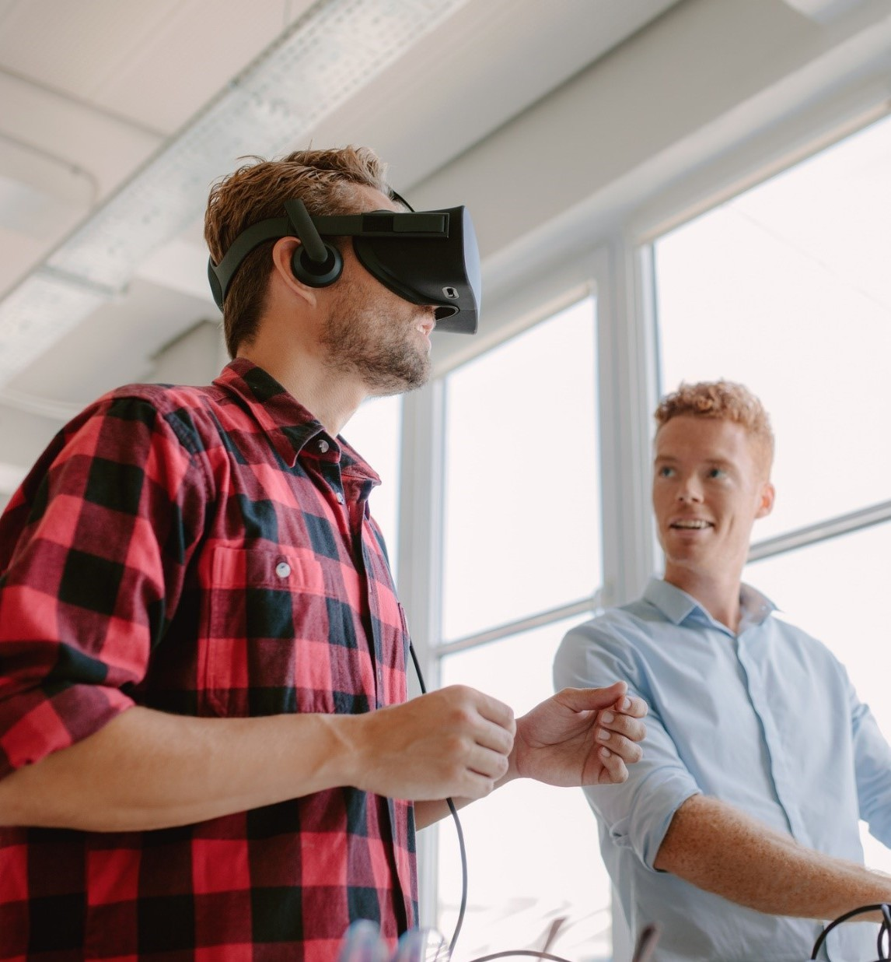
Testes de usabilidade são experimentos para ensaiar a interação de sujeitos representativos dos usuários com o sistema ou seu protótipo.

Slide 22
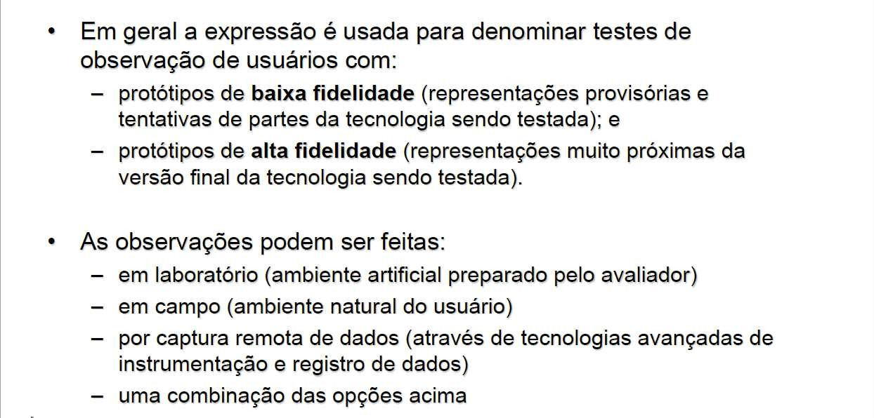
Testes de Usabilidade

Slide 23
Testes de usabilidade tradicionais
dados quantitativos
taxa de sucesso
número de participantes que concluiu cada tarefa
número de erros cometidos, por tipo de erro, por tarefa, por participante número de vezes em que cada participante consultou ajuda, por tarefa
desempenho
tempo para realização de cada tarefa, por participante
número de itens de menu que o participante acessou antes de encontrar o “correto”
…
dados qualitativos
pontos positivos e negativos expectativas e quebra de expectativas
…

Slide 24
Objetivo
Planejamento
Sujeitos
Ética
Cenários
Ambiente
Piloto
Execução
Pré-teste
Cenários
Pós-teste
Análise de resultados

Slide 25
1. plano de teste
2. recrutamento; 3. preparação; 4. condução; 5. debriefing; 6. relato
objetivos (gerais) do teste
perguntas que a avaliação visa responder
perfil de usuário procedimento de teste
ambiente / equipamento de teste tarefas a serem observadas dados que serão coletados
procedimento de análise dos dados
conteúdo e apresentação do relatório

Slide 26
1. plano de teste
2. recrutamento; 3. preparação; 4. condução; 5. debriefing; 6. relato
objetivos (gerais) do teste
descobrir se/quantos usuários conseguem realizar as tarefas, em quanto tempo e cometendo quantos erros
verificar se a documentação compensa falhas na interface
avaliar problemas relatados ao suporte
perguntas que a avaliação visa responder
perfil de usuário procedimento de teste
ambiente / equipamento de teste
tarefas a serem observadas
dados que serão coletados procedimento de análise dos dados
conteúdo e apresentação do relatório

Slide 27
1. plano de teste
2. recrutamento; 3. preparação; 4. condução; 5. debriefing; 6. relato
objetivos (gerais) do teste
perguntas que a avaliação visa responder
perfil de usuário procedimento de teste
Os usuários conseguem transitar entre os principais módulos do sistema?
O tempo de resposta causa erros ou frustração?
As telas refletem o modelo conceitual
do usuário?
Que obstáculos impedem que a tarefa X seja concluída?
Esta nova versão é mais fácil de usar do que a anterior?
Há equilíbrio entre fácil de usar e fácil de aprender?
Quanto tempo o usuário leva para:
ambiente / equipamento de teste
tarefas a serem observadas
dados que serão coletados
procedimento de análise dos dados
encontrar cada produto?
finalizar a compra, após inseridos todos os produtos no carrinho?
refazer uma compra realizada anteriormente, com exceção de alguns produtos que foram incluídos por causa de um almoço de família?
conteúdo e apresentação do relatório

Slide 28
1. plano de teste
2. recrutamento; 3. preparação; 4. condução; 5. debriefing; 6. relato
objetivos (gerais) do teste
perguntas que a avaliação visa responder
perfil de usuário
procedimento de teste
ambiente / equipamento de teste
tarefas a serem observadas
dados que serão coletados
procedimento de análise dos dados
conteúdo e apresentação do relatório
Obs.: usuário s cliente s desenvolvedor

Slide 29
1. plano de teste
2. recrutamento; 3. preparação; 4. condução; 5. debriefing; 6. relato
objetivos (gerais) do teste
perguntas que a avaliação visa responder
perfil de usuário
procedimento de teste
recepção do participante e explicações sobre o teste
questionário pré-teste
(para obter o perfil do participante)
termo de consentimento livre e esclarecido (TCLE)
orientação
script de introdução e orientação para o teste; objetivo; garantia de anonimato; forma de observação (registro de áudio/vídeo)
teste (de desempenho / preferências)
cenários de tarefas o que será medido
debriefing do participante
questionário e entrevista pós-teste comentários gerais sobre o produto / preferências
ambiente / equipamento de teste
tarefas a serem observadas
dados que serão coletados
procedimento de análise dos dados
conteúdo e apresentação do relatório

Slide 30
1. plano de teste
2. recrutamento; 3. preparação; 4. condução; 5. debriefing; 6. relato
objetivos (gerais) do teste
perguntas que a avaliação visa responder
perfil de usuário procedimento de teste
ambiente / equipamento de teste
hardware
PC; tablet; smartphone webcam; filmadora microfone; gravador de áudio; eyetracker
software
objeto do teste
sem nenhum dado de teste anterior que possa comprometer o atual (e.g., após limpar “cache” e restaurar a base de dados)
para captura de tela
tarefas a serem observadas
dados que serão coletados
procedimento de análise dos dados
conteúdo e apresentação do relatório

Slide 31
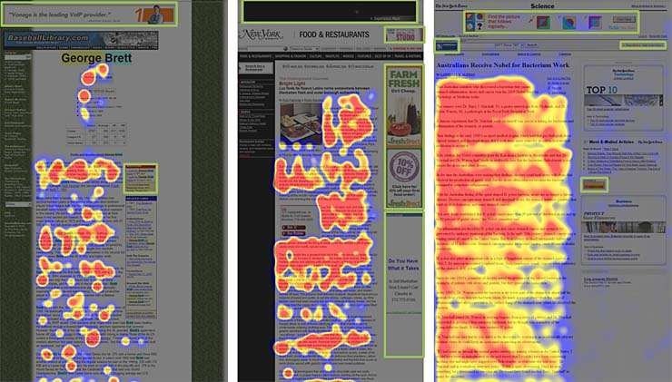

Exemplo de dados coletados com rastreamento ocular
Mapas de estudos de eyetracking: as áreas onde os usuários mais olhavam estão em vermelho; As áreas amarelas indicam menos visões, seguidas pelas áreas azuis. As áreas cinzentas não atraíram nenhuma fixação. Caixas verdes foram desenhadas em cima das imagens após o estudo para destacar os anúncios.
https://www.nngroup.com/articles/banner-blindness-old-and-new-findings/

Slide 32
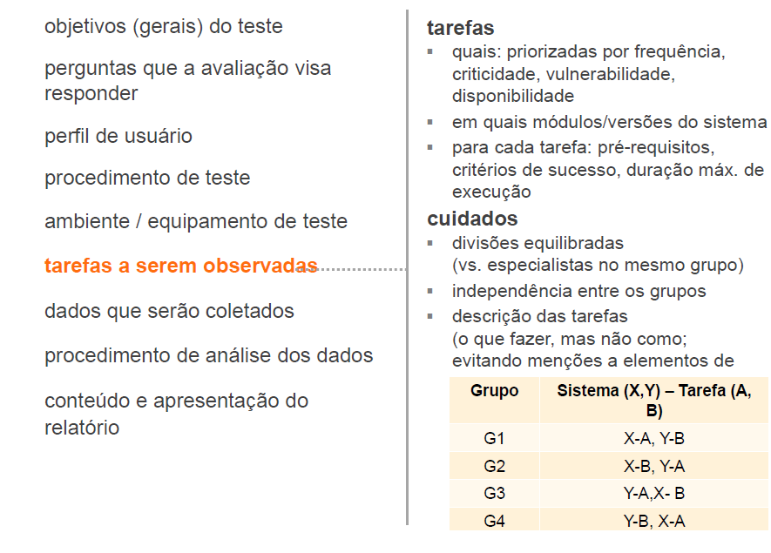
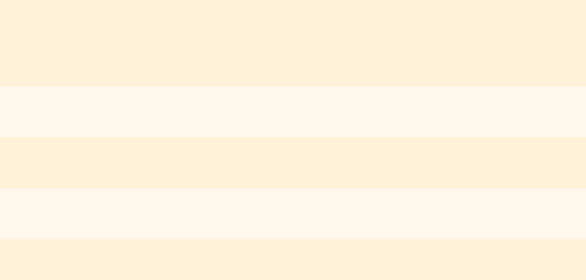
1. plano de teste
2. recrutamento; 3. preparação; 4. condução; 5. debriefing; 6. relato
tarefas
objetivos (gerais) do teste
perguntas que a avaliação visa responder
perfil de usuário procedimento de teste
ambiente / equipamento de teste
quais: priorizadas por frequência, criticidade, vulnerabilidade, disponibilidade
em quais módulos/versões do sistema
para cada tarefa: pré-requisitos, critérios de sucesso, duração máx. de execução
cuidados
divisões equilibradas
(vs. especialistas no mesmo grupo)
independência entre os grupos
descrição das tarefas
(o que fazer, mas não como; evitando menções a elementos de
tarefas a serem observadas
dados que serão coletados
procedimento de análise dos dados
conteúdo e apresentação do relatório
int_{G}er_{r}f_{u}a_{p}c_{o}e)
Sistema (X,Y) – Tarefa (A, B)
X-A, Y-B
X-B, Y-A
Y-A,X- B
G1 G2 G3
G4
Y-B, X-A

Slide 33
1. plano de teste
2. recrutamento; 3. preparação; 4. condução; 5. debriefing; 6. relato
objetivos (gerais) do teste
perguntas que a avaliação visa responder
perfil de usuário procedimento de teste
ambiente / equipamento de teste
medidas de desempenho tempo
para completar uma tarefa
para acessar informação no manual / na ajuda online
lendo uma seção do manual
conversando com o atendimento ao usuário
número de ...
tarefas concluídas corretamente / sem ajuda (e %)
seleções incorretas
erros de omissão
seleções de menu incorretas
ícones incorretos
chamadas ao help desk
tarefas a serem observadas
dados que serão coletados
procedimento de análise dos dados
conteúdo e apresentação do relatório

Slide 34
1. plano de teste
2. recrutamento; 3. preparação; 4. condução; 5. debriefing; 6. relato
objetivos (gerais) do teste
perguntas que a avaliação visa responder
perfil de usuário procedimento de teste
ambiente / equipamento de teste
medidas de preferências
utilidade do produto
o quão bem o produto satisfez as expectativas
adequação das funções do produto às tarefas dos usuários
facilidade de uso
facilidade de aprendizado
facilidade de instalação e configuração
utilidade da ajuda
respostas do atendimento ao usuário
protótipo A vs. protótipo B
produto A vs. competidor B
modelo conceitual de A vs. de B
tarefas a serem observadas
dados que serão coletados
procedimento de análise dos dados
coletadas através de
conteúdo e apresentação do relatório
entrevista (semiestruturada) ou
questionário (com escala de Likert de 7 pontos + justificativa como pergunta aberta)

Slide 35
Alguns tipos de dados coletados
Tempo pra completar uma tarefa.
Tempo pra completar uma tarefa após determinado tempo sem usar o produto.
Número e tipos de erros por tarefa.
Número de erros por unidade de tempo.
Número de interações necessárias para help online ou manuais.
Número de usuários cometendo determinado erro.
Número de usuários completando a tarefa com sucesso.

Slide 36
1. plano de teste
2. recrutamento; 3. preparação; 4. condução; 5. debriefing; 6. relato
objetivos (gerais) do teste
perguntas que a avaliação visa responder
perfil de usuário procedimento de teste
ambiente / equipamento de teste
estatísticas
triangulação entre dados observados, depoimentos espontâneos e dados da entrevista
tarefas a serem observadas
dados que serão coletados
procedimento de análise dos dados
conteúdo e apresentação do relatório

Slide 37
1. plano de teste
2. recrutamento; 3. preparação; 4. condução; 5. debriefing; 6. relato
objetivos (gerais) do teste
perguntas que a avaliação visa responder
perfil de usuário procedimento de teste
ambiente / equipamento de teste
estrutura do documento
planejamento
execução
descrição e análise dos resultados
recomendações
tarefas a serem observadas
dados que serão coletados procedimento de análise dos dados
conteúdo e apresentação do relatório

Slide 38

O objetivo do teste deve ser estabelecido no primeiro momento

Slide 39

Sujeitos
Partir dos estudos de usuário
Escolher população alvo
Recrutar
Recompensar

Slide 40
Quantos usuários são necessários para testes de usabilidade?
O número é uma questão de ordem prática. Depende de:
Prazo para os testes; Disponibilidade de participantes; Custo de execução dos testes.
Tipicamente 5-10 participantes.
Alguns especialistas argumentam que teste deve continuar até que nenhum novo insight seja obtido.

Slide 41
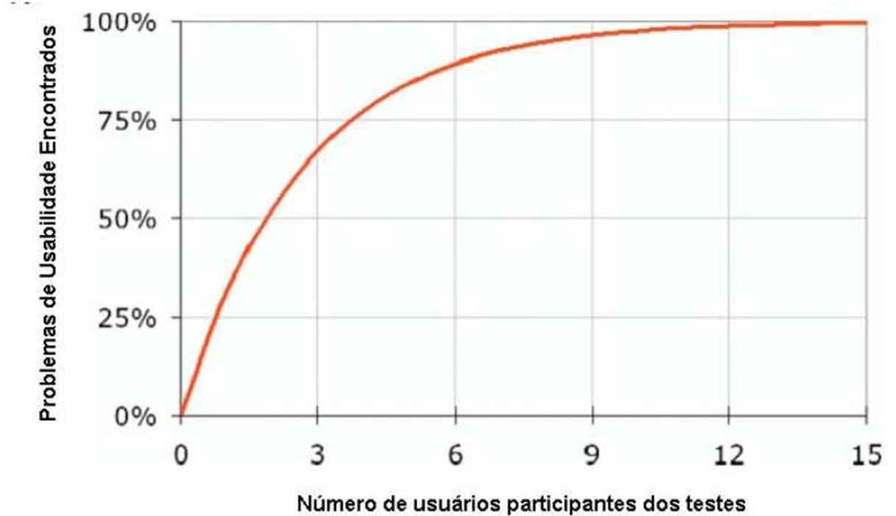
Custo x benefício para execução de testes

Slide 42

Ética
Analisar riscos ao sujeito
Preparar registro de consentimento

Slide 43

Cenários
Identificar tarefas
Redigir material de apoio ao teste
Calcular duração

Slide 44
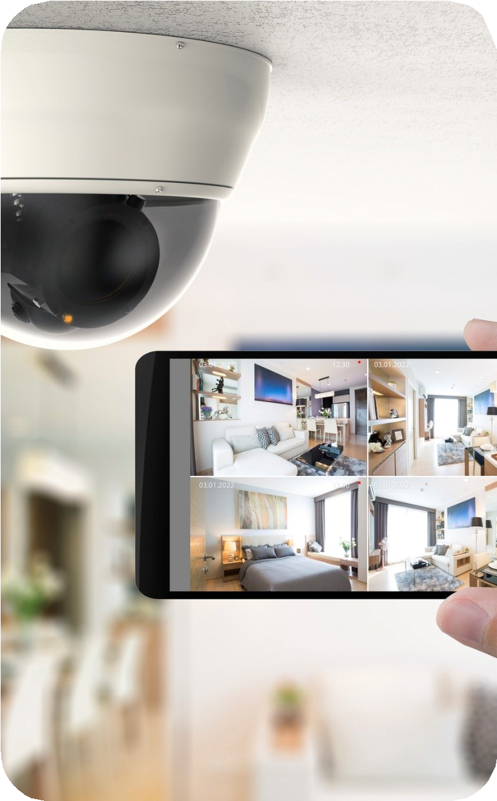
Ambiente
Definir:
Laboratório ou in loco
Câmeras
Captura de tela
Equipe

Slide 45
3. preparação do material para o teste
1. plano; 2. recrutamento; ; 4. condução; 5. debriefing; 6. relato
roteiro (script) de orientação
questionário pré-teste (perfil, expectativas) instrumentos de coleta de dados (hardware e software) termo de consentimento livre e esclarecido (TCLE)
(e, em alguns casos, NDA – non-disclosure agreement)
materiais de treinamento necessários descrição das tarefas
(sem detalhes que interfiram no resultado do teste)
questionário pós-teste
roteiro de tópicos para entrevista pós-teste

Slide 46
4. condução do teste
1. plano; 2. recrutamento; 3. preparação; ; 5. debriefing; 6. relato
trate cada novo participante como um indivíduo único
e não apenas “mais um”
mantenha um ambiente tranquilo, relaxado
deixe claro para o participante que não há resposta certa ou errada
monitore a sessão de modo imparcial
esteja consciente dos efeitos da sua voz e linguagem corporal
evite demonstrar surpresa ou emoção, mesmo quando o participante erra ou faz algo inesperado
evite ajudar o participante
não “resgate” o participante quando ele estiver confuso ou perdido
se você cometer um erro, continue como se fosse normal
e.g. dar dicas ou revelar informações que induzam certos comportamentos
se apropriado, utilize a técnica de “think aloud”
anote os depoimentos espontâneos do participantes

Slide 47

Moderador: controla o ritmo do teste

Slide 48

Teste piloto
Testar o teste!

Slide 49
Execução do teste

Slide 50

Execução
Pré-teste:
Identifique perfil e expectativas
Cenários:
Obtenha os dados
Pós-teste:
Colete impressões e apreciação

Slide 51
Análise dos dados

Slide 52
6. relato > compilação dos dados coletados
1. plano; 2. recrutamento; 3. preparação; 4. condução; 5. debriefing;
_ao final de cada sessão de teste:
passe dados escritos para meio digital, transcreva trechos interessantes da fala dos participantes
sumarize dados de desempenho
tempo de realização de cada tarefa
médio, mín/máx, desvio padrão
acurácia: porcentagem de participantes que concluiu a tarefa com sucesso
dentro do tempo estimado; fora do tempo estimado; sem buscar ajuda ou tendo buscado ajuda
sumarize dados de preferência
contagem das respostas de múltipla escolha listas de comentários nas perguntas abertas trechos de transcrição da entrevista pós-teste

Slide 53
Análise dos dados
Compare expectativa com satisfação
Analise vídeos para rupturas da interação
Analise as falas para explicações
Identifique causas e analise severidade
Produza soluções de design

Slide 54
6. relato > conteúdo e apresentação
plano de teste resultados sumarizados
estatísticas básicas dos dados quantitativos
[se distribuição for próxima da normal] média, desvio padrão: mostra o quanto os valores se afastam da média
[se distribuição for diferente da normal – assimetria ou outliers] mín, Q1: 25% dos dados abaixo desse valor, mediana: valor central dos dados,
Q3:75% dos dados abaixo desse valor, máx, min: limites dos dados.
[se houver hipóteses] significância dos resultados: Confirma se há diferença real
tabelas e gráficos
resultados
recomendações e discussão

Slide 55
6. relato > análise dos dados coletados
1. plano; 2. recrutamento; 3. preparação; 4. condução; 5. debriefing
conforme grupo de participantes ou versões do sistema
analise diferenças entre grupos ou versões de produto tarefas que não satisfizeram os critérios desejados erros e dificuldades dos usuários
faça uma análise da origem dos erros
priorize os problemas por gravidade e probabilidade de ocorrência
elabore recomendações
indicando pontos que precisam ser pesquisados mais profundamente

Slide 56
Testes remotos de usabilidade

Slide 57
Exercício
Exercício: Avaliando um Protótipo com Teste de Usabilidade
Parte 1 – Protótipo
Escolha uma das telas do protótipo
Descreva o objetivo principal dessa tela.
Liste três tarefas que o usuário deve conseguir realizar nessa tela (ex: selecionar ..., reservar .., confirmar reserva).
Parte 2 – Teste de Usabilidade
Elabore cinco perguntas de observação para aplicar um teste de usabilidade com um usuário.
Exemplo:
  O usuário consegue identificar facilmente onde fazer a reserva?
  Quantos cliques são necessários para concluir a tarefa?
  Há informações que geram confusão ou dúvida?
  O usuário cometeu erros? Quais?
  Quanto tempo levou para concluir a tarefa?
Aplique o teste com pelo menos uma pessoa.
Registre as dificuldades encontradas e sugestões de melhoria.
Parte 3 – Análise
Classifique cada problema encontrado de acordo com a gravidade: leve, moderado ou grave.
Proponha duas melhorias no design da interface baseadas nos resultados do teste.
no usuário.

